Slide 1

新入生ガイダンス キャリアセンター

Slide 2
皆さんへのメッセージ
大学は就職予備校ではありません
「たくましい知性」と「しなやかな感性」を
身につける
選択は自分次第
（人間的力量を育む）

Slide 3
皆さんへのメッセージ
“Input”と“Output”を意識して学生生活を過ごす
Input ：学生生活で蓄積した“学修×経験”
Output：“学修×経験”を通して得た学び・気づきの言語化
Inputの質・量に比例して、得られるOutputは大きくなる
1・2年生：特にInputに重点おいて過ごす
今まで触れてこなかった
新しい「人・モノ・コト」（知識・価値観）に出会う
早稲田大学が誇る多種多様な学内プログラムに参加する
（勿論、学外もOK）

Slide 4
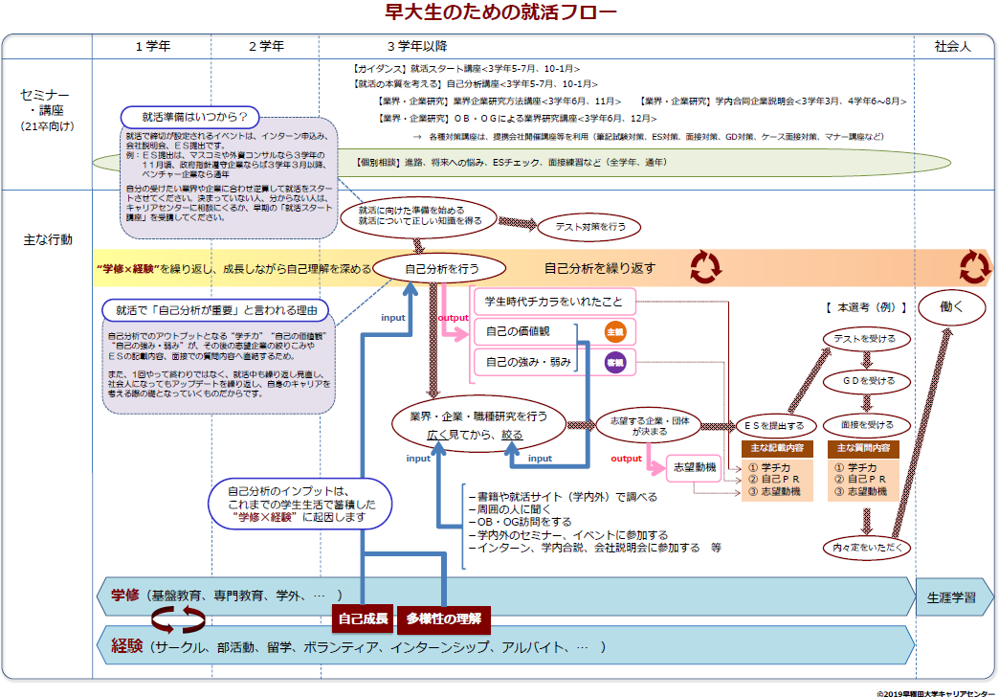

Slide 5

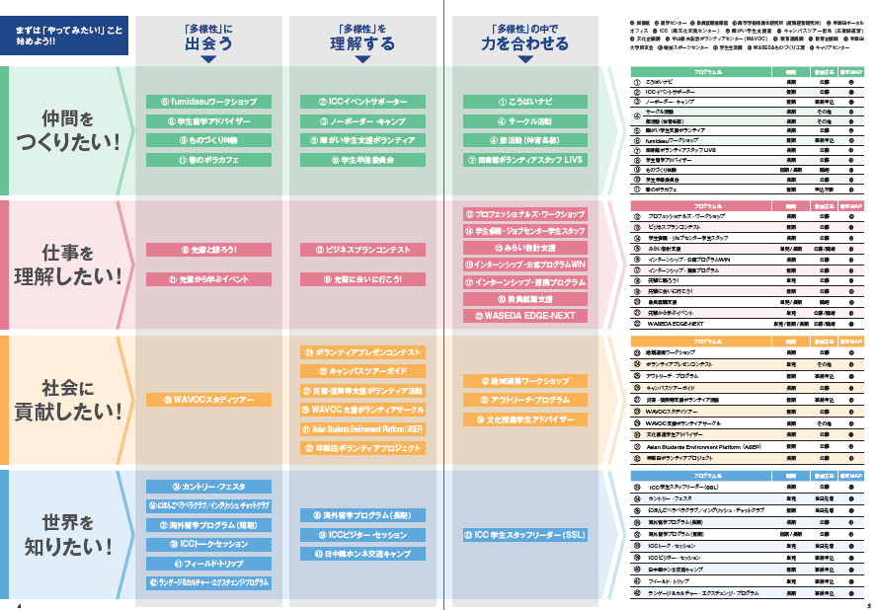
みらい設計ガイドブック
For Input
全部で42のプログラムを紹介
自分を成長させる出会いを見つけに行こう
まずは、やってみることが大切です！
好きなこと、関心があることからでも大丈夫！

Slide 6
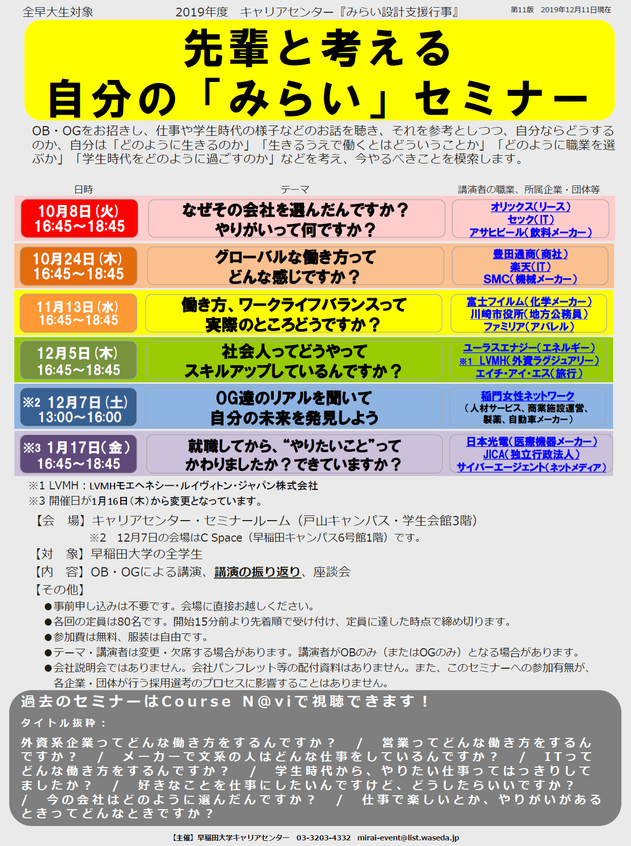
先輩と考える自分の「みらい」セミナー
For Input
19年度実施分
社会で活躍する早稲田OBOGをお招きし、毎回異なるテーマを中心に、現在のお仕事やその仕事を選んだ理由・きっかけ、学生生活などを伺います。
OBOGからの講演に合わせて、座談会も実施していますので、近い距離で、安心して、深く話を聴くことが出来ます。
将来の進路選択のきっかけとして、ぜひご参加ください。
【参加者の声】
・自分が何をしたいのか、どうありたいのか？を考える
きかっけになった。
・将来に関するイメージが明確になった。
・参加者の皆さんから刺激を受けた。
・就職がゴールではないことがわかって、就職や仕事に
対する意識が変わった。

Slide 7

インターンシップ
For Input
大学生になったら、インターンシップに行ってみよう！
キャリアセンターでは、１年生から就業体験ができる
優良なプログラムを実施・仲介しています。
①公認プログラムWIN
自分のキャリアを考える講義、業界研究、社会人として
必須のスキルの習得に加え、１０日間の充実した就業体験がセットとなったキャリアデザインのためのインターンシップ。
行政・国際協力・マスメディア・ビジネスからコースを選択。
（GEC「インターンシップ講義・実習」２単位修得可能）
②提携プログラム
省庁、地方自治体等のインターンシップや早大生枠のある企業のインターンシップなどをキャリアセンターが仲介。
詳しくは『インターンシップの手引き』を確認してください。

Slide 8
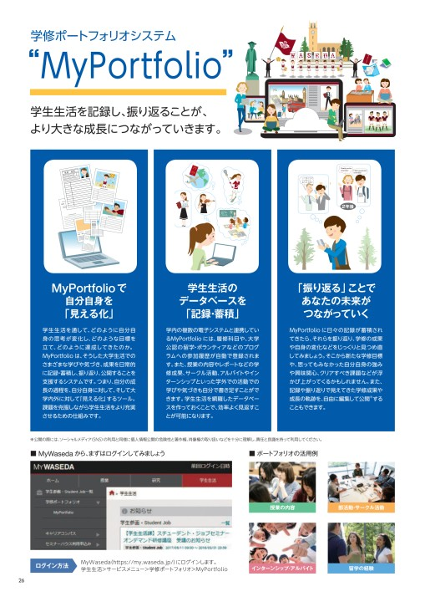
MyPortfolio
For Output
“学修×経験”を通して得た学び・気づきを振り返り、言語化しよう

Slide 9
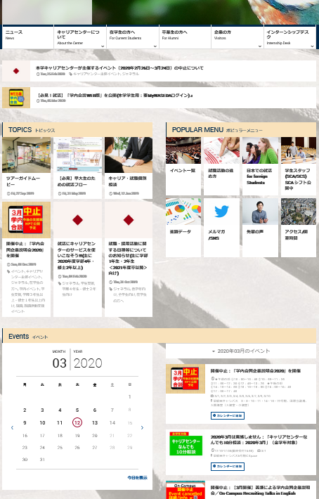
イベント案内
キャリアセンターが主催・共催するイベントはWEBに掲載しています。
「早稲田大学 キャリアセンター」で検索後、左記のメニューよりご確認頂けます。
インターンシップ情報やイベント予定の変更など最新のお知らせもWEBにて公開していますので、チェックしてみてください。
イベント一覧
⇒直近1か月のイベントを掲載
イベントカレンダー
⇒予定されているイベント全て掲載
（1か月先以上も確認可能）

Slide 10
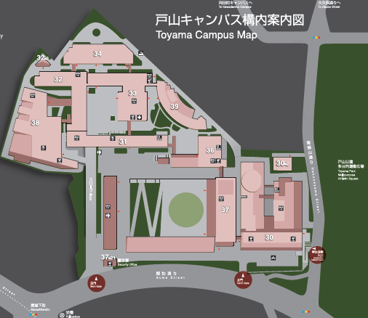
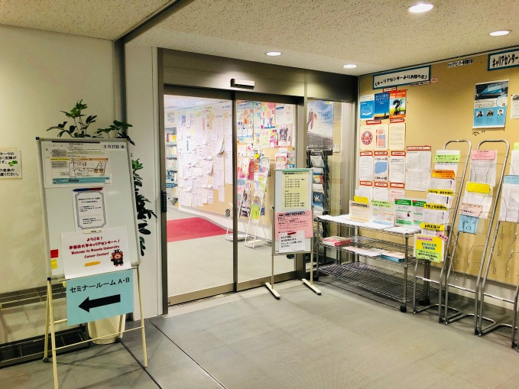
キャリアセンター案内
▼戸山キャンパス 学生会館３階
平日９：００～１８：００
土曜９：００～１７：００
（相談受付は閉室１時間前まで）
キャリアセンター
資料・情報入手
就職雑誌等の閲覧／貸出
個別相談、セミナー
▼Ｃ－Ｓｐａｃｅ（キャリアセンター分室） 6号館１階
自習スペース、セミナー

Slide 11
最後に
なりたい自分、やりたいことを見つけるために
キャリアセンターは勿論のこと、早稲田大学の
リソースを積極的に活用しよう
Have a good campus life!!
皆さんと会えることを楽しみにしています

